Slide 1
令和６年度救急医療特別研修会 愛知県外科医会学術講演会 (会場-WEB配信ハイブリッド) 〔日本医師会生涯教育認定講座〕
会員の皆様には益々ご健勝のこととお慶び申し上げます。さて、見出しの研修会を下記の通り開催させて頂きます。多数ご参加くださいますようご案内申し上げます。なお、貴院にご勤務の先生方にお声がけ頂くなど、ご案内をよろしくお願い申し上げます。
愛知県外科医会 会長 伊佐治文朗
記
【日時】 2025年2月13日(木) 14:00～16:00
【場所】 TKPガーデンシティPREMIUM名古屋ルーセントタワー16階ルームF
講演1(14:00-15:00)
座長：医療法人一色診療所 院長 坂野 哲哉 先生
「 基幹病院における上部消化管診療の現状 」
トヨタ記念病院 消化器内科
石原 誠 先生
講演2(15:00-16:00)
座長：日本赤十字社愛知医療センター名古屋第一病院
院長 錦見 尚道 先生
「 大動脈治療の今 低侵襲と長期成績の両立 」
名古屋大学大学院医学系研究科血管外科学 教授
坂野 比呂志 先生
■本講演会はプロモーション活動の一環として実施しています。
■当講演会における認定単位数 2単位 カリキュラムコード 【53:腹痛 59:背部痛】
■現地受講をご希望の方は、別紙「現地参加申込用紙」に必要事項を記入の上、
1月31日（金）までに愛知県外科医会事務局までFAX願います。
※Web受講の場合は、お手数ですが出欠のご都合のWeb登録を2月10日(月)までに
お願いします（裏面参照）
共催：愛知県外科医会/武田薬品工業株式会社

Slide 2
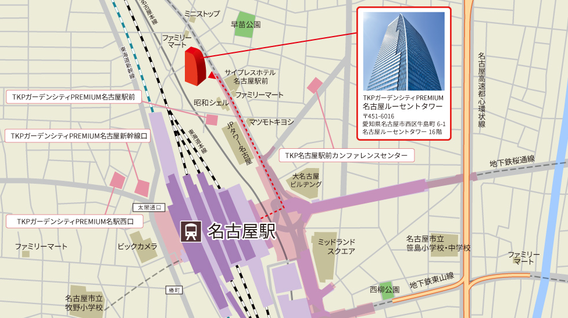
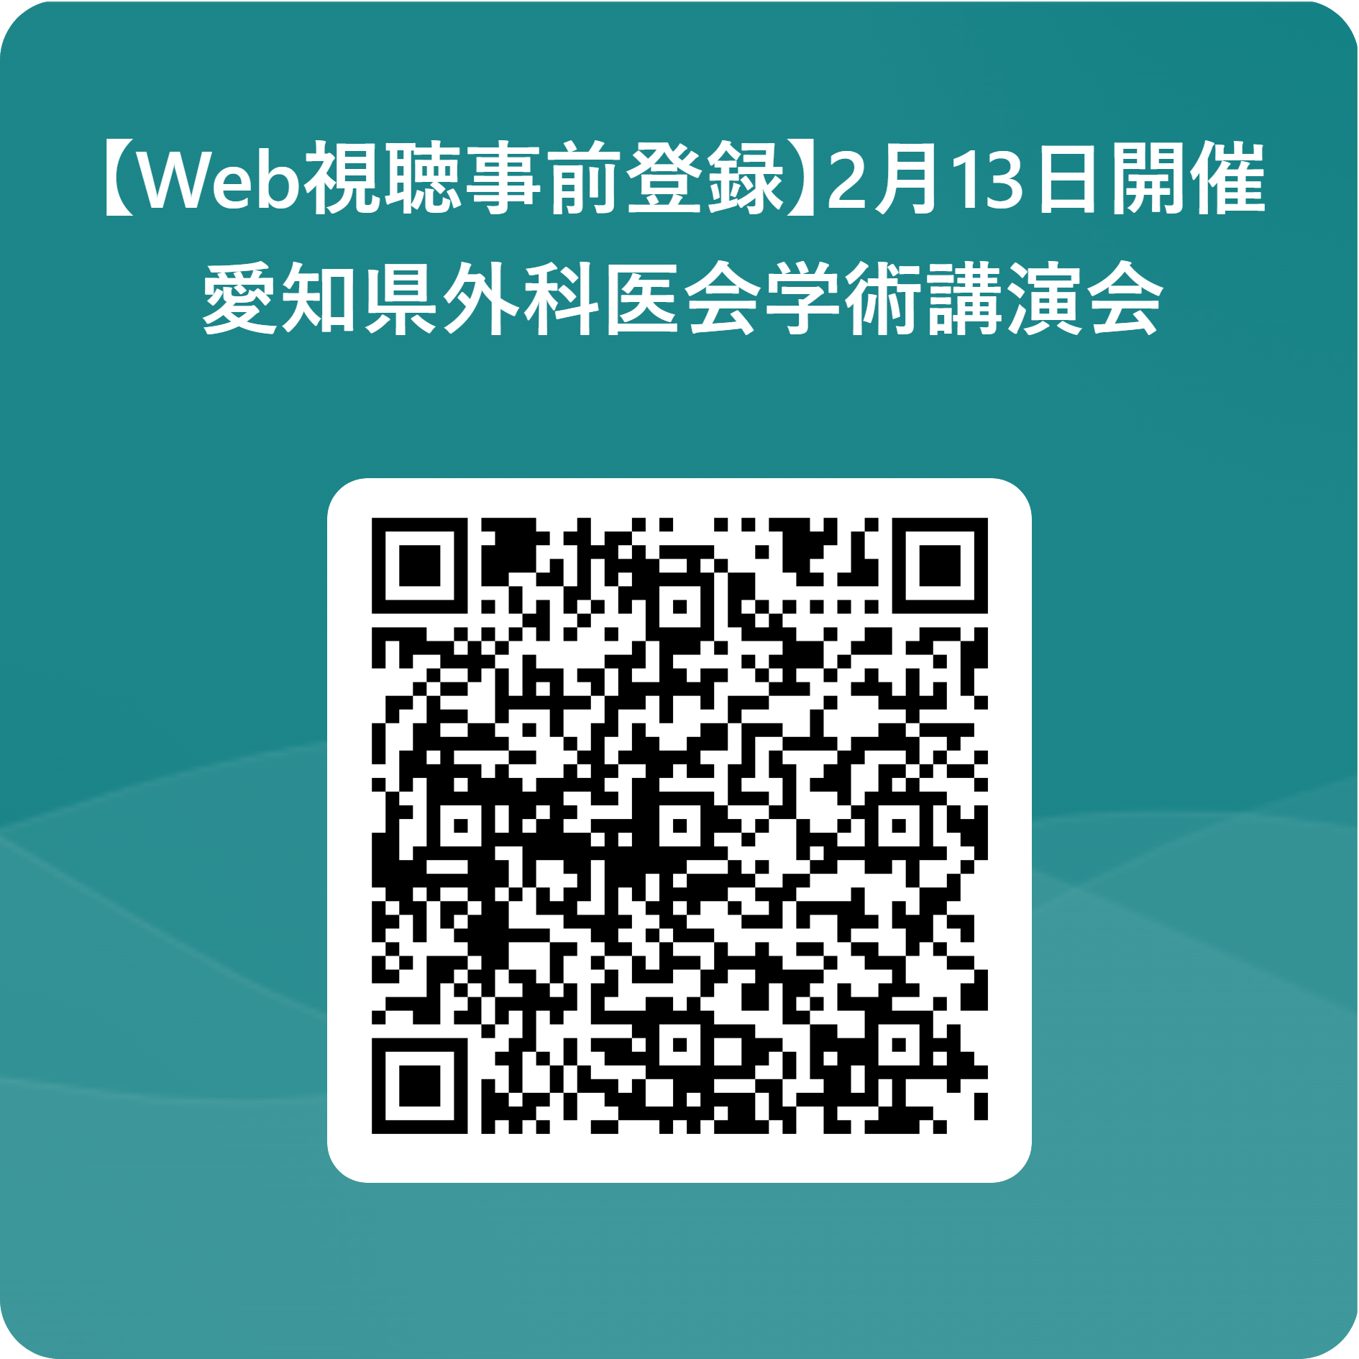
Web視聴の事前登録のご案内
会場のご案内
右記の二次元コードを読み込み、
「ご施設名」・「ご芳名」・「mailアドレス」等を記載し送信下さい。
登録頂いたアドレスに視聴URLを送付いたします。
(※二次元コードが使用できない場は
下記URLから直接アクセスお願い致します。)
https://forms.office.com/e/R4MRmSiwds
（入力頂きました個人情報は、ご視聴頂いた先生の確認及び今後の講演会のご案内のために使用し、弊社と業務委託先以外の第3者に開示・提示することはございません。）
※当日はTeamsでの配信となります。
Web視聴登録期限：2025年2月10日(月) ※現地参加希望の場合は別紙「現地受講申込用紙」にてご提出ください：期限1月31日（金） （Web視聴登録は2月10日を過ぎても可能ですが、お早めの登録をお願いいたします）
・登録に関するお問い合わせ先 武田薬品 河原：miho.ｋawahara@takeda.com ・その他お問い合わせ先 愛知県外科医会：052-263-0093

